Slide 1
শিক্ষক পরিচিতি
মো. মনিরুল ইসলাম
সিনিয়র শিক্ষক ( আইসিটি )
কাপাসগোলা সিটি কর্পোরেশন বালিকা উচ্চ বিদ্যালয়
চকবাজার, চট্টগ্রাম।

Slide 2
পাঠ পরিচিতি
আইসিটি
শ্রেণি- ৯ম
অধ্যায়- ৫ম
সময়- ৫০ মিনিট

Slide 3
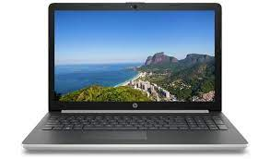
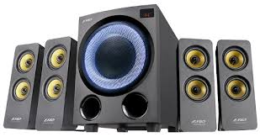
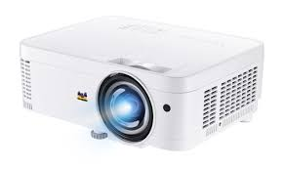
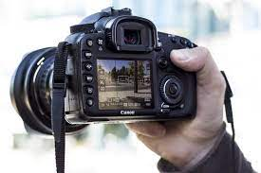
নিচের চিত্রগুলো দেখে বলতো এগুলো দিয়ে শ্রেণিকক্ষে কি ধরনের কাজ করা হয়?
ঠিক ধরেছ, এগুলো ব্যবহার করে মাল্টিমিডিয়া ক্লাস নেওয়া হয়।

Slide 4
আজকের পাঠ
মাল্টিমিডিয়া ও গ্রাফিক্স

Slide 5
এই পাঠ শেষে শিক্ষার্থীরা
মাল্টিমিডিয়া কি তা বলতে পারবে
মাল্টিমিডিয়ার মাধ্যমগুলো কি বর্ণনা করতে পারবে
মাল্টিমিডিয়ার প্রধান মাধ্যমসমুহ ব্যাখ্যা করতে পারবে।

Slide 6
মাল্টিমিডিয়া কি?
মাল্টিমিডিয়া মানে হল বহু মাধ্যম।
মাল্টিমিডিয়ার তিনিটি মাধ্যম- বর্ণ, চিত্র , শব্দ (সাউন্ড)।
টেলিভিশন, ভিডিও, সিনেমা ইত্যাদিকে আমার মাল্টিমিডিয়া বলতে পারি।
ভিডিও গেইমস, শিক্ষামূলক সফ্টওয়্যার বা ওয়েবপেইজকে ইন্টারেক্টিভ মাল্টিমিডিয়া বলা যায়।
আজকের দিনের মাল্টিমিডিয়ার পূর্ব পুরূষ হল- সিনেমা।

Slide 7
মাল্টিমিডিয়ার প্রধান মাধ্যমসমুহ
মাল্টিমিডিয়া
চিত্র বা গ্রাফিক্স
শব্দ (অডিও)
ইন্টারেকটিভ কম্পিউটিং
এনিমেশন
ভিডিও
টেক্সট বা বর্ণ

Slide 8
মাল্টিমিডিয়ার মাধ্যমসমুহ
বর্ণ বা টেক্সট: এক সময় শুধুমাত্র বর্ণ বা টেক্সট ব্যবহার করা হত। এখনও পর্যন্ত টেক্টের পরিমাণই বেশী।
চিত্র বা গ্রাফিক্স: গ্রাফিক্স তৈরী, সম্পাদনা ইত্যাদি যাবতীয় কাজ কম্পিউটার ব্যবহার করেই করা হয়। মুদ্রণ প্রকাশনায় গ্রাফিক্স ডিজাইনের ক্ষেত্রে কম্পিউটারের ব্যবহার শুরু হয় নব্বইয়ের দশকে।
ভিডিও : ভিডিও কার্যত একধরনের গ্রাফিক্স। একে চলমান গ্রাফিক্স বলা যায়। টিভি, হোম ভিডিও, মাল্টিমিডিয়া সফ্টওয়্যার, ওয়েব ইত্যাদি সকল ক্ষেত্রেই ভিডিওর ব্যবহার ব্যাপক।

Slide 9
মাল্টিমিডিয়ার মাধ্যমসমুহ (২য় অংশ)
এনিমেশন: এটিও একধরনের গ্রাফিক্স বা চিত্র। এটি স্থির বা চলমান উভয়ই হতে পারে। এটি দ্বিমাত্রিক বা ত্রিমাত্রিক উভয়ই হতে পারে। বর্তমানে আমাদের দেশে এর ব্যাপক ব্যবহার হচ্ছে।
শব্দ বা অডিও : শব্দ বা অডিও রেকর্ড, সম্পাদনা ইত্যাদির ক্ষেত্রে পুরো পৃথিবী এখন কম্পিউটারের উপর নির্ভর করে। সাউন্ড ইন্জিনিয়ারিং এ এনালগ পদ্ধতি এখন কার্যত অচল। কম্পিউটার দিয়ে উন্নতমানের সাউন্ড রেকর্ডিং করা যায়।

Slide 10
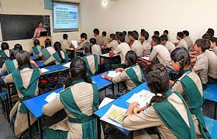
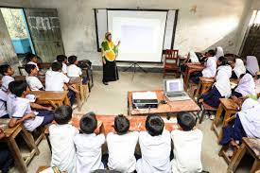
চিত্রটি লক্ষ কর। এখানে কি ধরনের পাঠদান চলছে?
হ্যাঁ, এখানে মাল্টিমিডিয়ার মাধ্যমে পাঠদান চলছে।

Slide 11
একক কাজ
মাল্টিমিডিয়া কি?
মাল্টিমিডিয়ার মাধ্যম কয়টি?
ইন্টারেকটিভ মাল্টিমিডিয়া কোনগুলো

Slide 12
উত্তর মিলিয়ে নাও
১. মাল্টিমিডিয়া হল বহু মাধ্যম
২. মাল্টিমিয়িার মাধ্যম তিনটি
৩. ভিডিও গেইমস, শিক্ষামূলক সফ্টওয়্যার, ওয়েব পেইজ হল ইন্টারেক্টিভ সফ্টওয়্যার।

Slide 13
বাড়ির কাজ
তোমার বিদ্যালয়ের মাল্টিমিডিয়া ক্লাসরুমে কি কি ডিভাইস ব্যবহার
করা হয় ; তার একটি তালিকা তৈরী করবে।

Slide 14
সবাইকে ধন্যবাদ

